Slide 1
ФГБУ «ВНИИ ОХРАНЫ И ЭКОНОМИКИ ТРУДА»
Министерства труда и социальной защиты Российской Федерации
Актуальные подходы к обучению по охране труда в свете требований законодательства об образовании.
Об отдельных организационно-правовых
аспектах деятельности обучающих организаций
Рябова В. Е. начальник отдела ФГБУ «ВНИИ охраны и экономики труда» Минтруда России
Москва, 2015 год

Slide 2
Федеральный закон от 29 декабря 2012 г. №273-ФЗ
«Об образовании в Российской Федерации»
Обучение - целенаправленный процесс организации деятельности обучающихся по овладению знаниями, умениями, навыками и компетенцией, приобретению опыта деятельности, развитию способностей, приобретению опыта применения знаний в повседневной жизни и формированию у обучающихся мотивации получения образования в течение всей жизни (ч.3 ст.2)
Качество образования - комплексная характеристика образовательной деятельности и подготовки обучающегося, выражающая степень их соответствия федеральным государственным образовательным стандартам, образовательным стандартам, федеральным государственным требованиям, и (или) потребностям физического или юридического лица, в интересах которого осуществляется образовательная деятельность, в том числе степень достижения планируемых результатов образовательной программы (ч.29 ст.2)

Slide 3
Нормативные правовые документы к вопросу организации обучения по охране труда
Трудовой кодекс Российской Федерации;
«Порядок обучения по охране труда и проверки знаний
требований охраны труда работников организаций», утвержденный
Постановлением Министерства труда и социального развития Российской
Федерации № 1 и Министерства образования Российской Федерации
№ 29 от 13.01.2003 года;
Письмо Министерства труда и социального развития Российской
Федерации от 27.05.2004 г. № 477-7.
Министерство труда и социального развития Российской Федерации в целях реализации требований Трудового кодекса Российской Федерации, Федерального закона от 24 июля 1998 г. № 125-ФЗ «Об обязательном социальном страховании от несчастных случаев на производстве и профессиональных заболеваний» и Порядка обучения по охране труда и проверки знаний требований охраны труда работников организаций, утвержденного постановлением Минтруда России и Минобразования России от 13 января 2003 года № 1/29 утвердило Примерные учебные планы обучения по охране труда и проверки знаний требований охраны труда работников организаций и Примерную программу обучения по охране труда работников организаций;
ГОСТ 12.0.004-90 «Организация обучения безопасности труда». Утвержден и введен в действие Постановлением Госстандарта СССР от 5 ноября 1990 г. №2797. Дата введения
1 июля 1991 года;

Slide 4
Нормативные правовые документы к вопросу организации обучения по охране труда
Федеральный закон от 29.12.2012 г. «Об образовании в Российской Федерации» N 273-ФЗ
«Образовательные программы самостоятельно разрабатываются и утверждаются организацией, осуществляющей образовательную деятельность, если настоящим Федеральным законом не установлено иное» (ч.5 ст.12) ;
Приказ Министерства образования и науки РФ от 01.07.2013 г. N 499
"Об утверждении Порядка организации и осуществления образовательной деятельности по дополнительным профессиональным программам"
«Содержание дополнительного профессионального образования определяется образовательной программой, разработанной и утвержденной организацией, если иное не установлено» (ч.5);
Приказ Минздравсоцразвития России от 17.05.2012 года №559н «Об утверждении Единого квалификационного справочника должностей руководителей, специалистов и служащих, раздел «Квалификационные характеристики должностей руководителей и специалистов, осуществляющих работы в области охраны труда»;

Slide 5
Нормативные правовые документы к вопросу организации обучения по охране труда
Приказ Минтруда России № 96 от 12 февраля 2014 г. «О внесении изменений и признании утратившими силу некоторых постановлений и приказов Министерства труда Российской Федерации, Министерства труда и социального развития Российской Федерации, Министерства здравоохранения и социального развития Российской Федерации»:
Приказ Министерства труда и социального развития Российской Федерации от 21 августа 2000 г. № 208 «Об утверждении типовых программ для проведения обучения по охране труда отдельных категорий застрахованных» - признать утратившим сил (ч.5 приложения №2);
Приказ Минтруда России № 524н от 4 августа 2014 г. «Об утверждении профессионального стандарта «Специалист в области охраны труда». Зарегистрирован в Минюсте РФ 20 августа 2014 г. Регистрационный номер №33671.

Slide 6
Письмо Минтруда России от 17.10.2013 г. №15-3-2874 по вопросу обучения по охране труда и проверки знаний требований охраны труда работников организаций
Обучение по охране труда работодателей и работников организаций является видом образовательной деятельности, требования к ведению которой содержатся в законодательстве Российской Федерации об образовании.
В связи с чем, требования, содержащиеся в постановлении Минтруда России и Минобразования России от 13 января 2003 г. № 1/29 «Об утверждении Порядка обучения по охране труда и проверки знаний требований охраны труда работников организаций», должны выполняться в рамках, не противоречащих законодательству Российской Федерации об образовании.
6

Slide 7
Виды образования
(п. 2-6 ст.10 Федерального закона №273-ФЗ)

Slide 8
Дополнительное образование
(ст. 75-76 Федерального закона №273-ФЗ)
Дополнительное образование детей и взрослых
Дополнительное профессиональное образование

Slide 9
Обучение по охране труда как дополнительное образование взрослых
Особенности дополнительного образования взрослых, его задачи и задачи обучения по охране труда, направленные на усовершенствование знаний, умений, практических навыков по обеспечению безопасных условий труда, формирование культуры безопасного труда и сохранение здоровья работающих граждан, являются основанием для его отнесения к дополнительному образованию, подвиду - дополнительное образование взрослых, которое реализуется посредством дополнительных общеразвивающих программ для взрослых.
К освоению дополнительных общеразвивающих программ для взрослых допускаются лица без предъявления требований к уровню образования, если иное не предусмотрено спецификой программы (ч.3 ст.75).
Требования к дополнительным общеразвивающим программам установленны ч. 2, 4 ст. 75 Федерального закона №273-ФЗ, приказом Минобранауки России от 29 августа 2013 года №1008 «Об утверждении порядка организации и осуществления образовательной деятельности по дополнительным общеобразовательным программам».
Содержание дополнительных общеразвивающих программ и сроки обучения по ним определяются образовательной программой, разработанной и утвержденной организацией, осуществляющей образовательную деятельность (ч.4 ст.75 ).
Формы обучения по дополнительным общеобразовательным программам определяются организацией, осуществляющей образовательную деятельность, самостоятельно, если иное не установлено законодательством РФ (ч.5 ст.17).
При реализации дополнительных общеобразовательных программ используются различные образовательные технологии, в том числе дистанционные образовательные технологии, электронное обучение (ч.2 ст.13); может использоваться модульный принцип формирования содержания программы и построения учебных планов (ч.3 ст.13).

Slide 10
Обучение по охране труда как дополнительное профессиональное образование
Разъяснение в письме Минобрнауки России от 7 мая 2014 года № АК-1261/06 "Разъяснения об особенностях законодательного и нормативного правового обеспечения в сфере дополнительного профессионального образования":
"... если программы обучения по охране труда рассматриваются организацией как дополнительные профессиональные программы, то лицам, успешно освоившим данную дополнительную профессиональную программу и прошедшим итоговую аттестацию, выдаются удостоверения о повышении квалификации. Обращаем внимание, что к освоению дополнительных профессиональных программ допускаются лица, имеющие среднее профессиональное и (или) высшее образование; лица, получающие среднее профессиональное и (или) высшее образование. Кроме того, деятельность по реализации дополнительных профессиональных программ подлежит лицензированию в соответствии с законодательством Российской Федерации о лицензировании отдельных видов деятельности".
В этом случае при разработке программ обучения по охране труда необходимо руководствоваться требованиями, предъявляемыми к дополнительным профессиональным программам повышения квалификации в приказе Минобрнауки России от 1 июля 2013 г. №499 «Об утверждении Порядка организации и осуществления образовательной деятельности по дополнительным профессиональным программам», в числе которых право обучающей организации самостоятельно разрабатывать и утверждать образовательную программу.

Slide 11
Приказ Министерства образования и науки РФ от 01.07.2013 г. N 499
"Об утверждении Порядка организации и осуществления образовательной деятельности по дополнительным профессиональным программам"
Содержание дополнительного профессионального образования определяется образовательной программой, разработанной и утвержденной организацией, если иное не установлено Федеральным законом от 29 декабря 2012 г. N 273-ФЗ "Об образовании в Российской Федерации» и другими федеральными законами, с учетом потребностей лица, организации, по инициативе которых осуществляется дополнительное профессиональное образование (ч.5)
Дополнительное профессиональное образование осуществляется посредством реализации дополнительных профессиональных программ (программ повышения квалификации и программ профессиональной переподготовки).
Реализация программы повышения квалификации направлена на совершенствование и (или) получение новой компетенции, необходимой для профессиональной деятельности, и (или) повышение профессионального уровня в рамках имеющейся квалификации.
Через понятие «компетенция» Федеральный закон № 273-ФЗ определяет результаты обучения, а также подразумевает описание с помощью компетенций квалификаций.
В структуре программы повышения квалификации должно быть представлено описание перечня профессиональных компетенций в рамках имеющейся квалификации, качественное изменение которых осуществляется в результате обучения (ч.6).
При разработке программ дополнительного профессионального образования как программ повышения квалификации, так и профессиональной переподготовки, можно руководствоваться макетами программ, которые сформированы Министерством образования и науки Российской Федерации в целях методической поддержки и реализации требований Федерального закона №273-ФЗ.

Slide 12
Содержание и структура дополнительной профессиональной программы
Содержание реализуемой дополнительной профессиональной программы должно учитывать профессиональные стандарты, квалификационные требования*, указанные в квалификационных справочниках по соответствующим должностям, профессиям и специальностям, или квалификационные требования к профессиональным знаниям и навыкам, необходимым для исполнения должностных обязанностей, которые устанавливаются в соответствии с федеральными законами и иными нормативными правовыми актами Российской Федерации (ч.8).
Структура ДПП ПК должна включать:
1 Цель программы
2 Требования к результатам обучения
3 Содержание программы
4 Материально-технические условия реализации программ
5 Учебно-методическое обеспечение программы
6 Оценка качества освоения программы
7 Составитель программы
*Приказ Минздравсоцразвития России от 17.05.2012 года №559н «Об утверждении Единого квалификационного справочника должностей руководителей, специалистов и служащих, раздел «Квалификационные характеристики должностей руководителей и специалистов, осуществляющих работы в области охраны труда»; приказ Минтруда России от 4 августа 2014 г. № 524н «Об утверждении профессионального стандарта «Специалист в области охраны труда»

Slide 13
Наиболее важные компетенции (знания, умения, навыки) специалистов по охране труда*
Знание законов и иных нормативных правовых актов в сфере охраны труда
Способность организовать и координировать работы по охране труда в организации
Умение анализировать причины производственного травматизма, профессиональных заболеваний, разрабатывать мероприятия по их предотвращению и принимать участие в их расследовании
Способность осуществлять контроль за соблюдением в организации требований (нормативных правовых актов) по охране труда
Умение своевременно определить потребность в обучении работников в области охраны труда, организовать обучение и проверку знаний требований охраны труда; обеспечить организацию и контроль за проведением инструктажей работников по вопросам охраны труда
Умение информировать и консультировать работников по вопросам состоянии условий труда на рабочих местах, существующих профессиональных рисках
Способность оказывать методическую помощь руководителям структурных подразделений организации по вопросам охраны труда
Способность разрабатывать локальные нормативные акты по охране труда, в том числе разделы коллективного договора
*Анкета социологического опроса работодателей с указанием степени важности компетенций от
1 (наиболее важная) до 16 (наименее важная)
13

Slide 14
Наиболее важные компетенции (знания, умения, навыки) специалистов по охране труда
9. Способность анализировать состояние условий и охраны труда в организации, разрабатывать программы (комплекс мероприятий) по их улучшению
10. Знание методов выявления и оценки опасностей, управления профессиональными рисками
11. Способность мотивировать (выстраивать систему мотивации) к безопасному выполнению работ
12. Знание требований документооборота и отчетности по вопросам охраны труда
13. Умение провести оценку эффективности мероприятий в области охраны труда
14. Способность определять и корректировать направления развития системы управления охраной труда в организации на основе мониторинга изменений законодательства и передового опыта в области охраны труда
15. Умение оценивать и контролировать использование финансовых средств организации на реализацию мероприятий по улучшению условий труда
16. Знание финансово-экономических основ охраны труда, способность рассчитывать затраты и выгоды от реализации мероприятий по охране труда.
14

Slide 15
О программе повышения квалификации в рамках обучения по охране труда
1. Цель реализации программы:
программа предназначена для приобретения слушателями необходимых компетенций по охране труда для их применения в практической деятельности в сфере безопасности и охраны труда с целью обеспечения профилактических мер по сокращению производственного травматизма и профессиональных заболеваний;
в результате повышения квалификации слушатели совершенствуют профессиональные компетенции в сфере охраны труда, исходя из требований действующих законодательных и иных нормативных правовых актов, государственных нормативных требований охраны труда;
при прохождении обучения по охране труда слушатели приобретают знания об основах охраны труда в Российской Федерации; организации работ по охране труда и управлению профессиональными рисками на уровне работодателя; по специальным вопросам обеспечения требований охраны труда и безопасности производственной деятельности с учетом отраслевой специфики; о социальной защите пострадавших от несчастных случаев на производстве и профессиональных заболеваний.
2. Требования к результатам обучения. Планируемые результаты обучения
В результате освоения программы слушатель должен приобрести определенные знания и умения, необходимые для качественного совершенствования профессиональных компетенций.

Slide 16
О программе повышения квалификации в рамках обучения по охране труда
Слушатель, освоивший программу, должен:
2.1. знать:
требования охраны труда – государственные нормативные требования охраны труда, в том числе в том числе стандарты безопасности труда, а также требования охраны труда, установленные правилами и инструкциями по охране труда в объеме, необходимом для безопасного выполнения работ;
перечень нарушений требований охраны труда. которые заведомо создают реальную угрозу наступления тяжких последствий (несчастный случай на производстве, авария, катастрофа)………………………………………………………………………………………………………………..
2.2. уметь:
соблюдать требования внутреннего трудового распорядка;
осуществлять подготовку рабочего места, средств индивидуальной защиты, проводить проверку исправности оборудования, приспособлений и инструмента, ограждений, сигнализации и других устройств, вентиляции, местного освещения и т.п……………………… …………………………………………
2.3. владеть:
навыками разработки локальных нормативных актов организации в соответствии с государственными нормативными требованиями охраны труда и с учетом специфики деятельности организации;
безопасными методами и приемами выполнения работ и оказания первой помощи пострадавшим на производстве………………………………………………………………………………………………………………
2.4. обладать профессиональными компетенциями, включающими в себя способность:
анализировать состояние условий и охраны труда в организации и разрабатывать мероприятия по их улучшению;
организовывать и координировать работу по охране труда в подразделении;
мотивировать (выстраивать систему мотивации) к безопасному выполнению работ…………………………………………………………………………………………………………………………

Slide 17
О программе повышения квалификации в рамках обучения по охране труда
Оценка качества освоения программы
Оценка качества освоения программы осуществляется комиссией по проверке знаний требований охраны труда, утвержденной приказом руководителя обучающей организации. Все члены комиссии должны быть аттестованы и иметь соответствующие документы.
Проверка знаний проводится в виде:
а) устного экзамена по билетам, разработанным и утвержденным работодателем. Билеты формируются из актуальных вопросов основных разделов программы;
б) компьютерного тестирования с использованием учебного комплекса электронного обучения и проверки знаний требований охраны труда «HSA –ОХРАНА ТРУДА V 1.0» (программные тесты текущего, промежуточного и итогового контроля).
Слушатель считается аттестованным, если имеет:
а) положительные оценки (3,4,5) при устном экзамене;
б) по итоговому тестированию не менее 70% правильных ответов
Материально-технические условия реализации программы
Наименование специализированных аудиторий, кабинетов; виды занятий (лекции, экзамены, самоподготовка); наименование оборудования, программного обеспечения, тренажеры и пр.)

Slide 18
ФГБУ «ВНИИ охраны и экономики труда» Минтруда России,
СРО НП «НООБОТ»
Практическое пособие «Организация и осуществление образовательной деятельности по дополнительным образовательным программам в области охраны труда»
В пособии представлены основные термины и определения, нормативно-правовые акты, определяющие содержание, требования и правила реализации отдельных норм в системе образования; отражающие специфику вопросов в области охраны труда; обоснование обучения по охране труда как одного из видов дополнительного образования; рассматриваются рекомендации по формированию содержания и структуры дополнительных профессиональных программ, по организации учебного процесса по дополнительным профессиональным программам.
Пособие сформировано в виде отдельных блоков-модулей, предусматривающих периодическое обновление и дополнение по мере необходимости с учетом актуальных изменений в законодательстве об образовании и в области охраны труда:
Блок 1. Основные теоретические вопросы и методические рекомендации
Блок 2. Приложения к методическим рекомендациям
Блок 3. О практике формирования дополнительных профессиональных программ повышения квалификации в области охраны труда
Блок 4. Об отдельных организационно-правовых аспектах деятельности обучающих организаций
Блок 5. Нормативные правовые акты

Slide 19
Практическое пособие «Организация и осуществление образовательной деятельности по дополнительным образовательным программам в области охраны труда»
Материалы пособия могут быть использованы организациями:
при разработке внутренних стандартов, положений, инструкций, иных организационно-распорядительных документов, необходимых для организации образовательной деятельности и надлежащего контроля качества образовательных услуг;
для установления принципов и процедур контроля качества с учетом своей специфики, включая масштаб и характер реализуемых программ, организационную структуру и др.
Заявку на приобретение практического пособия, можно направлять по электронному адресу: posobieobuchOT@vcot.info и posobieobuchOT@noobot.ru . Стоимость пособия 3000,00 рублей (для членов СРО НП «НООБОТ» 2000,00 рублей), в том числе 1000,00 рублей методическое сопровождение и актуализация блоков-модулей на протяжении календарного года. Контактные телефоны: 8-499-164-97-74, 8-499-164-66-00
Уважаемые коллеги!
Будем признательны, если Вы направите нам свои предложения для дополнительной проработки и включения в дополнительные блоки- модули практического пособия

Slide 20
«Содержание реализуемой дополнительной профессиональной программы должно учитывать профессиональные стандарты…»
(п.8 приказа Минобрнауки РФ №499)
Система профессиональных стандартов, определяющая, в том числе,
требования к выпускникам образовательных учреждений всех уровней,
призвана регулировать взаимодействие
трудовой сферы и сферы профессионального образования
Постановлением Правительства РФ от 12 сентября 2014 г. №928 закреплено требование об учете профессиональных стандартов при разработке ФГОС.
Приказ Минобрнауки России от 22 января 2015 г. №ДЛ-1/05вн «Методические рекомендации по разработке основных профессиональных образовательных программ и дополнительных профессиональных программ с учетом соответствующих профессиональных стандартов».
Проектом федерального закона «О внесении изменений в статью 195.1. Трудового Кодекса Российской Федерации», подготовленным Минтрудом России, предлагается законодательно закрепить обязательность применения профессиональных стандартов работодателями – государственными и муниципальными организациями.
Профессиональные стандарты раскрывают профессиональную деятельность специалистов, при этом описания требований к специалисту в профессиональных стандартах носят комплексный характер с использованием более современной конструкции в виде сочетаний требований к знаниям, умениям, навыкам - компетенциям, профессиональному опыту.

Slide 21
Профессиональный стандарт*
«Специалист в области охраны труда»
Наименование вида профессиональной деятельности:
деятельность по планированию, организации, контролю и
совершенствованию управления охраной труда
Основная цель вида профессиональной деятельности:
профилактика несчастных случаев на производстве и профессиональных
заболеваний, снижение уровня воздействия (устранение воздействия) на
работников вредных и (или) опасных производственных факторов, уровней
профессиональных рисков.
Отнесение к видам экономической деятельности:
все виды экономической деятельности (01.11-99.00 код ОКВЭД)
* Приказ Минтруда России от 4 августа 2014 г. № 524н «Об утверждении профессионального стандарта «Специалист в области охраны труда». Зарегистрирован Минюстом России 20 августа 2014 г. №33671

Slide 22
Принцип формирования профессионального стандарта
В основе формирования профессионального стандарта концепция построения системы управления охраной труда на основе подходов к системе менеджмента безопасности труда и охраны здоровья, использованной в ГОСТ Р 54934-2012/OHSA 18001:2007, и в других международных стандартах.
Профессиональный стандарт основан на методологии, известной как "Plan-Do-Check-Act" (PDCA). Методологию PDCA можно кратко описать следующим образом:
планирование (plan) - установление целей и разработка процессов, необходимых для достижения результатов в соответствии с политикой организации в области безопасности труда и охраны здоровья (далее – БТ и ОЗ);
осуществление (do) - внедрение процессов;
проверка (check) - проведение мониторинга и измерения процессов для оценки их соответствия политике в области БТ и ОЗ, целям, правовым и другим требованиям и сообщение о результатах;
действие (act) - принятие и реализация решений по постоянному улучшению показателей деятельности в области БТ и ОЗ.

Slide 23
Профессиональный стандарт специалиста в области охраны труда как основа дополнительной профессиональной программы
А. Внедрение и обеспечение функционирования системы управления охраной труда:
нормативное обеспечение системы управления охраной труда;
обеспечение подготовки работников в области охраны труда;
сбор, обработка и передача информации по вопросам условий и охраны труда;
обеспечение снижения уровней профессиональных рисков с учетом условий труда.
В. Мониторинг системы управления охраной труда:
обеспечение контроля за соблюдением требований охраны труда;
обеспечение контроля за состоянием условий труда на рабочих местах;
обеспечение расследования и учета несчастных случаев на производстве и
профессиональных заболеваний.
С. Планирование, разработка и совершенствование системы управления охраной труда:
определение целей и задач (политики), процессов управления охраной труда и оценка
эффективности системы управления охраной труда;
распределение полномочий, ответственности, обязанностей по вопросам охраны труда и
обоснования ресурсного обеспечения.

Slide 24
Отдельные понятия профессионального стандарта
«Специалист в области охраны труда»
Трудовая функция - работы по должности в соответствии со штатным расписанием, профессией, специальности с указанием квалификации (первый вариант) или конкретный вид поручаемой работнику работы (второй вариант) (ст. 57 ТК РФ). Трудовая функция - это стержень трудового договора, на который опираются все прочие элементы трудовых связей, очерчивается круг непосредственных трудовых обязанностей.
Обобщенная трудовая функция понятие, введенное «Методическими рекомендациями по разработке профессионального стандарта», утвержденными приказом Минтруда России от 29 апреля 2013 г. №170н.
Уровни квалификации - это описание таких показателей, как : "Полномочия и ответственность", "Характер умений", "Характер знаний", "Основные пути достижения уровня квалификации". Основание - приказ Минтруда России от 12 апреля 2013 г. №148н «Об утверждении уровней квалификации в целях разработки проектов профессиональных стандартов»
Уровень квалификации определяет требования к умениям, знаниям в зависимости от полномочий и ответственности работника

Slide 25
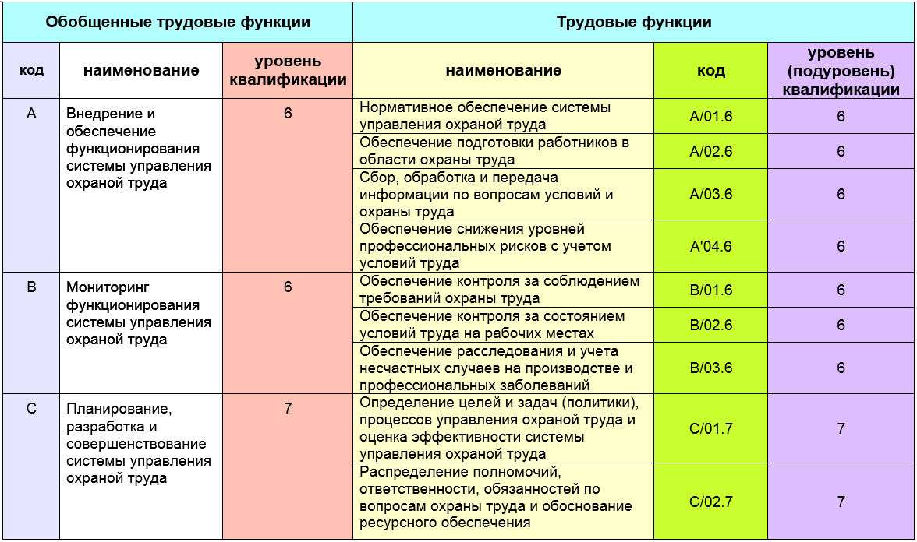
Описание трудовых функций, входящих в профессиональный стандарт (функциональная карта) вида профессиональной деятельности

Slide 26
Характеристика обобщенных трудовых функций
Внедрение и обеспечение функционирования системы управления охраной труда
Трудовая функция – нормативное обеспечение системы управления охраной труда.
Трудовые действия:
обеспечение наличия, хранения и доступа к нормативным правовым актам, содержащим государственные нормативные требования охраны труда в соответствии со спецификой деятельности работодателя;
разработка проектов локальных нормативных документов, обеспечивающих функционирование системы управления охраной труда;
подготовка предложений в разделы коллективного договора и трудовых договоров с работками по вопросам охраны труда;
взаимодействие с представительными органами работников и согласование локальной документации по вопросам охраны труда;
актуализация локальных нормативных документов по вопросам охраны труда.

Slide 27
Характеристика обобщенных трудовых функций
Необходимые умения:
применять государственные нормативные требования охраны труда при разработке локальных нормативных актов;
применять нормативные правовые акты и нормативно-техническую документацию в части выделения в них требований, процедур, регламентов, рекомендаций для адаптации и внедрения в локальную нормативную документацию;
анализировать и оценивать предложения и замечания к проектам локальных нормативных актов по охране труда;
анализировать изменения законодательства в сфере охраны труда;
пользоваться справочными информационными базами данных, содержащими документы и материалы по охране труда.
нормативная правовая база охраны труда, основы законодательства о техническом регулировании и промышленной безопасности;
национальные, межгосударственные и распространенные зарубежные стандарты, регламентирующие систему управления охраной труда;
виды локальных нормативных актов в сфере охраны труда;
порядок разработки, согласования, утверждения и хранения локальной документации;
основы технологических процессов, работы машин устройств и оборудования, применяемые сырье и материалы с учетом специфики деятельности работодателя.
Необходимые знания:

Slide 28
Применение профессиональных стандартов
Профессиональные стандарты
Федеральные государственные
образовательные стандарты
Программы дополнительного
профессионального образования (ДПО)
Повышение квалификации
(от 16 часов)
Профессиональная переподготовка
(от 250 часов)
Программы аттестации и сертификации специалистов
Должностные инструкции специалистов

Slide 29
Действие профстандарта
Профессиональный стандарт «Специалист в области охраны труда»
утвержден приказом Министерства труда и социальной защиты РФ от 4 августа 2014 г. № 524н.
Приказ зарегистрирован в Минюсте РФ 20 августа 2014 г.
Регистрационный № 33671.
Настоящий приказ вступил в силу по истечении 10 дней после дня его официального опубликования.
Текст приказа опубликован в Бюллетене нормативных актов федеральных органов исполнительной власти от 22 декабря 2014 г. N 51.
С 1 января 2015 г. Профессиональный стандарт «Специалист в области охраны труда» является действующим нормативно-правовым актом.

Slide 30
Реализация образовательных программ с применением электронного обучения и дистанционных образовательных технологий
(ст. 16 Федерального закона №273-ФЗ, ч.14 приказа Минобрнауки России №499)
Приказ Министерства образования и науки РФ от 9 января 2014 г. № 2 «Об утверждении порядка применения организациями, осуществляющими образовательную деятельность, электронного обучения, дистанционных образовательных технологий при реализации образовательных программ»
Установлены правила применения электронного обучения, дистанционных технологий при реализации основных и/или дополнительных образовательных программ (далее - Порядок). Программы или их части реализуются с применением электронного обучения, дистанционных технологий в предусмотренных законодательством формах получения образования и формах обучения или при их сочетании. Это делается при проведении учебных занятий, практик, текущего контроля успеваемости, промежуточный, итоговой и (или) государственной итоговой аттестации.
Письмо Минобрнауки России от 21 апреля 2015 года № ВК-1015/06 «Методические рекомендации по реализации дополнительных профессиональных программ с использованием дистанционных образовательных технологий , электронного обучения и в сетевой форме».
При реализации образовательных программ с применением электронного обучения, дистанционных образовательных технологий в организации могут быть применены следующие модели:
полностью дистанционное обучение (повышение квалификации, профессиональная переподготовка) обучающегося (слушателя);
частичное использование дистанционных образовательных технологий, позволяющих организовать дистанционное обучение (повышение квалификации, профессиональная переподготовка) обучающегося (слушателя).

Slide 31
«Методические рекомендации по реализации дополнительных профессиональных программ с использованием дистанционных образовательных технологий , электронного обучения и в сетевой форме»
Применение (использование) этих моделей образовательной организацией обуславливается в каждом конкретном случае условиями, имеющимися у самих организаций, а именно:
содержанием ДПП;
нормативной базой образовательной организации (локальные нормативные акты, регламентирующие порядок и особенности реализации образовательных программ с использованием электронного обучения, дистанционных образовательных технологий);
материально-технической базой (электронные информационные ресурсы, электронные образовательные ресурсы, совокупность информационных, телекоммуникационных технологий, соответствующих технологических средств и обеспечивающей освоение обучающимися образовательных программ в полном объеме независимо от места нахождения обучающихся);
уровнем кадрового потенциала организации (наличие у административных и педагогических работников соответствующего основного и (или) дополнительного профессионального образования; методическое сопровождение педагогических работников, использующих электронное обучение, дистанционные образовательные технологии).

Slide 32
Нормативная правовая база применения электронного
обучения, дистанционных образовательных технологий
На основе имеющейся нормативной правовой базы образовательная организация, использующая электронное обучение, дистанционные образовательные технологии, разрабатывает соответствующие локальные нормативные акты, входящие в систему локальных нормативных актов, обеспечивающих образовательную деятельность организации.
В образовательной организации могут быть разработаны следующие локальные нормативные акты:
положение об использовании электронного обучения, дистанционных образовательных технологий при реализации дополнительных профессиональных программ;
нормы времени для расчета объема учебной, учебно-методической и организационной работы, выполняемой преподавателями при реализации дополнительных профессиональных программ с использованием электронного обучения, дистанционных образовательных технологий;
требования к структуре, содержанию и оформлению электронных учебно-методических комплектов;
инструкции для слушателей, педагогических работников, технических специалистов (программистов, техников);
формы документов, оформляемые при реализации ДПП с использованием электронного обучения, дистанционных образовательных технологий (заявление слушателя на обучение по программе, реализуемой с использованием электронного обучения, дистанционных образовательных технологий; учебный план программы, реализуемой с использованием частично или в полном объеме электронного обучения, дистанционных образовательных технологий; календарный учебный график проведения дистанционных занятий и др.).

Slide 33
Материально-техническая база применения электронного
обучения, дистанционных образовательных технологий
Образовательная организация должна обеспечить функционирование информационно-образовательной среды, включающей в себя электронные информационные ресурсы, электронные образовательные ресурсы, совокупность информационных технологий, телекоммуникационных технологий, соответствующих технологических средств и обеспечивающую освоение обучающимися образовательных программ полностью или частично независимо от места нахождения обучающихся.
В соответствии с нормами Федерального закона №273-ФЗ «образовательные организации формируют открытые и общедоступные информационные ресурсы, содержащие информацию об их деятельности, и обеспечивают доступ к таким ресурсам посредством размещения их в информационно-телекоммуникационных сетях, в том числе на официальном сайте образовательной организации в сети "Интернет" (ст. 29).
Требования к структуре официального сайта образовательной организации в информационно-телекоммуникационной сети «Интернет» и формату представления на нем информации утверждены приказом Федеральной службы по надзору в сфере образования и науки (Рособрнадзор) от 29.05.2014 г. №785.
Федеральная служба по надзору в сфере образования и науки в письме от 25.03.2015 года № 07-675 направила для использования в деятельности образовательной организации «Методические рекомендации представления информации об образовательной организации в открытых источниках с учетом соблюдения требований законодательства в сфере образования".

Slide 34
«Методические рекомендации представления информации об образовательной организации в открытых источниках с учетом соблюдения требований законодательства в сфере образования»
Правила размещения на официальном сайте образовательной организации в информационно-телекоммуникационной сети "Интернет" и обновления информации об образовательной организации утверждены постановлением Правительства Российской Федерации от 10.07.2013 N 582 .
Согласно положениям постановления N 582 образовательные организации высшего образования должны размещать на официальном сайте:
информацию:
о структуре и об органах управления образовательной организации;
о реализуемых образовательных программах с указанием учебных
предметов, курсов, дисциплин (модулей), практики, предусмотренных образовательной программой;
о языках образования;
о руководителе, его заместителях, руководителей филиалов;
о наличии общежития, интерната, количестве жилых помещений в общежитии,
интернате для иногородних обучающихся, формировании платы за проживание в общежитии;
о трудоустройстве выпускников.
копии:
локальных актов (устава, лицензии на осуществление образовательной деятельности и ряд др. Документов, регулирующих образовательные отношения в пределах своей компетенции согласно ст. 30 Федерального закона №273-ФЗ);
предписаний органов, осуществляющих государственный контроль (надзор)
сфере образования, отчетов об их исполнении;
иной информации, которая размещается, опубликовывается по решению образовательной организации и (или) размещение, опубликование которой являются обязательными в соответствии с законодательством Российской Федерации.

Slide 35
«Методические рекомендации представления информации об образовательной организации в открытых источниках с учетом соблюдения требований законодательства в сфере образования»
Согласно приказу Рособрнадзора N 785 для размещения информации на официальном сайте должен быть создан специальный раздел "Сведения об образовательной организации", содержащий следующие подразделы:
"Основные сведения";
"Структура и органы управления образовательной организацией" ;
"Документы»;
"Образование»;
"Образовательные стандарты»;
"Руководство. Педагогический (научно-педагогический) состав»;
"Материально-техническое обеспечение и оснащённость образовательного процесса»;
"Стипендии и иные виды материальной поддержки«;
"Платные образовательные услуги»;
"Финансово-хозяйственная деятельность»;
"Вакантные места для приёма (перевода)».
Следование образовательными организациями таким методическим рекомендациям обеспечит соблюдение ими требований законодательства. Использование методических рекомендаций позволит образовательным организациям систематизировать информацию на официальных сайтах образовательных организаций, обеспечит её информативность, доступность и соответствие требованиям законодательства.

Slide 36
«При реализации дополнительных профессиональных программ возможно использование различных образовательных технологий, в том числе дистанционных образовательных технологий и электронного обучения»
(ч.14 приказа Минобрнауки России №499)
Дистанционное обучение на основе системного комплекса электронного обучения и проверки знаний требований охраны труда «HSA-Охрана труда V 1.0»*
Дистанционное обучение предусматривает обеспечение слушателей электронными курсами, состоящими из 4 блоков и модулей в зависимости от категории слушателей, посредством использования возможностей сети Интернет и создания условий свободного доступа к ним; включает систему проверочного и итогового тестирования: тесты промежуточного, текущего и итогового контроля, состоящие из 500 тестовых вопросов. В базу знаний дистанционного обучения входит библиотека актуализированных нормативных правовых документов, справочная информация (образцы и формы документов по охране труда, консультации экспертов по вопросам охраны труда, проекты инструкций и т. д.).
* Системный комплекс электронного обучения и проверки знаний требований охраны труда «HSA-Охрана труда V 1.0» разработан ООО «Эйч-Эс-Эй «Обучение» совместно с ФГБУ «ВНИИ охраны и экономики труда» Минтруда России.
Рекомендация о практическом использовании Системы ДО - Письмо Минтруда России от 18.07.2012 №15-0-4
Контактная информация: www.HSA-TRAINING.ru info@hsa-taraining.ru
Добромыслов Дмитрий Евгеньевич 8(499)164-96-80 ; ddmitriy01@mail.ru

Slide 37
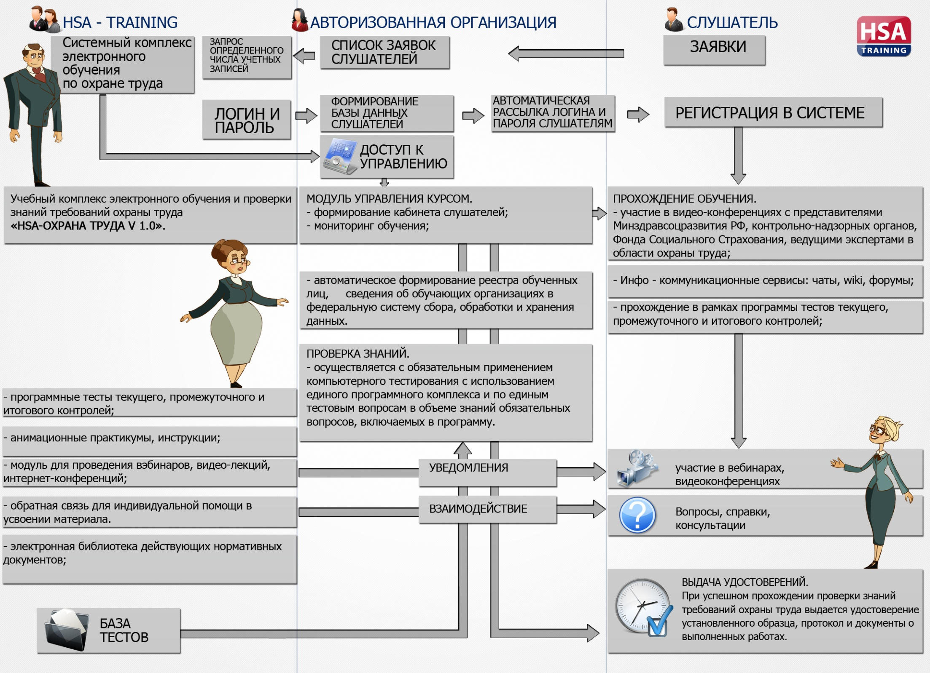
Механизм взаимодействия

Slide 38
Динамика изменения численности работников, прошедших обучение и проверку знаний требований охраны труда в Российской Федерации за 2005-2014 г.г.

Slide 39
Динамика изменения численности аккредитованных организаций в реестре Минтруда России
Число организаций, проводящих специальную оценку условий труда, в соответствующем реестре с начала 2015 г.
насчитывается более 74.

Slide 40
Отдельные недостатки Заявлений организаций, планирующих проведение специальной оценки условий труда :
не указан основной государственный регистрационный номер;
отсутствуют сведения о наличии в уставных документах организации указания в качестве основного вида деятельности или одного из видов ее деятельности проведение специальной оценки условий труда;
нет сведений о наличии в качестве структурного подразделения организации испытательной лаборатории (центра), которая аккредитована Федеральной службой по аккредитации в порядке, установленном законодательством Российской Федерации, с указанием номера, даты выдачи аттестата аккредитации и области ее аккредитации, соответствующей требованиям пункта 3 части 1 и части 2 статьи 19 Федерального закона №426-ФЗ;
нет сведений о наличии в организации не менее 5 экспертов, работающих по трудовому договору и имеющих сертификат эксперта на право выполнения работ по специальной оценке условий труда, в том числе не менее одного эксперта, имеющего высшее образование по одной из специальностей - врач по общей гигиене, врач по гигиене труда, врач по санитарно-гигиеническим лабораторным исследованиям, с указанием их фамилии, имени, отчества (при наличии), должности и порядкового номера в реестре экспертов организаций, проводящих специальную оценку условий труда.
Обращаем внимание заявителей, что требование к предоставлению сведений относительно области аккредитации испытательной лаборатории предполагает перечисление в Заявлении вредных и опасных факторов трудового процесса.
Аккредитация – это набор действий или мероприятий, в процессе которого определяется подтверждение соответствия установленному стандарту, принятым правилам. В связи с чем важно соблюдение аккредитованными организациями в дальнейшей деятельности всех установленных законодательством норм и требований по тому или иному направлению аккредитации.

Slide 41
Оценка* работодателя эффективности обучения по охране труда как одного из направлений профилактики производственного травматизма и профессиональных заболеваний
* Эффективность мер оценивается методом ранжирования от 1(наиболее эффективные), до 9 (наименее эффективные)
41

Slide 42
Распределение мнений работодателей о проблемах в подготовке специалистов по охране труда
42

Slide 43
ОСНОВНЫЕ НАПРАВЛЕНИЯ ПОВЫШЕНИЯ КАЧЕСТВА ПОДГОТОВКИ СПЕЦИАЛИСТОВ ПО ОХРАНЕ ТРУДА
Повышение качества подготовки специалистов в ВУЗе на основе компетентностного подхода, отражающего специфику вопросов охраны труда, по отдельным инженерным и управленческим специальностям путем внесения определенных изменений, уточнений в состав компетенций основных образовательных программ высшего профессионального образования и программ повышения квалификации и профессиональной переподготовки дополнительного профессионального образования.
С учетом значительной потребности организаций и предприятий в специалистах в области охраны труда, для деятельности которых присущи аспекты как технического характера, так и управленческого, социального, а также принимая во внимание их недостаточно эффективную подготовку в рамках иных специальностей, предлагается рассмотреть возможность введения в состав направления подготовки 20.03.01. «Техносферная безопасность» профиля «Охрана труда и управление профессиональными рисками».

Slide 44

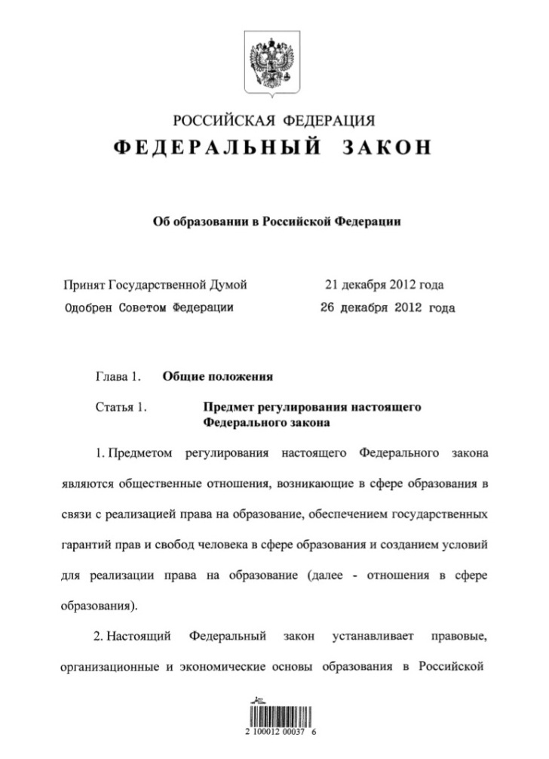
ФЕДЕРАЛЬНЫЙ ЗАКОН от 29.12.2012 №273-ФЗ
«Об образовании в Российской Федерации»
.
.
ПРОФЕССИОНАЛЬНО-ОБЩЕСТВЕННАЯ АККРЕДИТАЦИЯ ОБРАЗОВАТЕЛЬНЫХ ПРОГРАММ
ЗАКРЕПЛЯЕТ УРОВНИ ПРИЗНАНИЯ КАЧЕСТВА В СФЕРЕ ДПО
ОБЩЕСТВЕННАЯ АККРЕДИТАЦИЯ ОРГАНИЗАЦИЙ

Slide 45
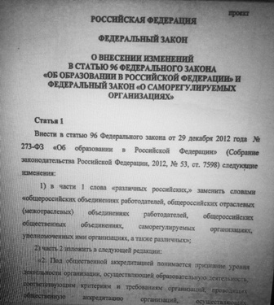
ИЗМЕНЕНИЯ В СТ. 96 №273-ФЗ
Минтрудом России подготовлен проект Федерального закона «О внесении изменений в статью 96 Федерального закона «Об образовании в Российской Федерации», который законодательно закрепляет положения, касающиеся института профессионально-общественной аккредитации образовательных программ, основных программ профессионального обучения и (или) дополнительных профессиональных программ.
Законопроект уточняет круг организаций, которые могут проводить профессионально-общественную аккредитацию образовательных программ - работодатели и их объединения - саморегулируемые организации
В законопроекте уточнено, что такие организации должны принимать положения, которые определяют порядок обращения за аккредитацией, срок ее действия, порядок аннулирования и другие вопросы
Законопроектом устанавливается, начиная с 2016 года, формирование и ведение перечней организаций, осуществляющих профессионально-общественную аккредитацию

Slide 46


ПРОФЕССИОНАЛЬНЫЕ СООБЩЕСТВА
В ОБЛАСТИ ОХРАНЫ ТРУДА
Саморегулируемая организация Некоммерческое партнерство «Национальное объединение организаций в области безопасности и охраны труда», учрежденное 28 апреля 2011 года, активно развивается и объединяет на принципах саморегулирования и добровольных началах около 100 организаций оказывающих услуги в области охраны труда на территории 45 субъектов РФ.
Решением Федеральной службы государственной регистрации, кадастра и картографии (Росреестр) от 27 мая 2013 года НП «Национальное объединение организаций в области безопасности и охраны труда» внесено в государственный реестр саморегулируемых организаций (регистрационный номер 0347).
Сайт СРО НП «НООБОТ»: www.noobot.ru
Контактный телефон: 84991646600, 84993933343
E-mail: info@noobot.ru

Slide 47
Законодательство о правовом статусе педагогических работников
Педагогический работник - физическое лицо, которое состоит в трудовых, служебных отношениях с организацией, осуществляющей образовательную деятельность, и выполняет обязанности по обучению, воспитанию обучающихся и (или) организации образовательной деятельности (ч.21 ст. 2 ФЗ №273-ФЗ)
Педагогические работники согласно ч. 1 ст. 47 Федерального закона № 273-ФЗ имеют определенный правовой статус, подразумевающий совокупность не только прав и свобод (академических прав и свобод), но и трудовых прав, социальных гарантий и компенсаций, ограничений, обязанностей и ответственности, которые установлены законодательством Российской Федерации и законодательством субъектов Российской Федерации.

Slide 48
Возможно ли заключение гражданско-правовых договоров между работодателем (руководителем обучающей организации) и специалистом, привлеченным к проведению разовых лекций, консультаций, семинаров?
Трудовой кодекс Российской Федерации (ч.2 ст. 15):
Заключение гражданско-правовых договоров, фактически регулирующих трудовые отношения между работником и работодателем, не допускаются.
Трудовые отношения - отношения, основанные на соглашении между работником и работодателем о личном выполнении работником за плату трудовой функции (работы по должности в соответствии со штатным расписанием, профессии, специальности с указанием квалификации; конкретного вида поручаемой работнику работы), подчинении работника правилам внутреннего трудового распорядка при обеспечении работодателем условий труда, предусмотренных трудовым законодательством и иными нормативными правовыми актами, содержащими нормы трудового права, коллективным договором, соглашениями, локальными нормативными актами, трудовым договором.
Привлечение внештатных специфических специалистов к разовым лекциям, консультациям, семинарам трудовых отношений не создает. Они не подчиняются правилам внутреннего трудового распорядка, за свою работу получают вознаграждение, а не регулярную (не реже чем каждые полмесяца – ст. 136 ТК РФ) заработную плату.

Slide 49
Возможно ли заключение гражданско-правовых договоров между работодателем (руководителем обучающей организации) и специалистом, привлеченным к проведению разовых лекций, консультаций, семинаров?
Постановление Пленума Верховного Суда РФ от 17.03.2004 №2 «О применении судами Российской Федерации Трудового кодекса Российской Федерации» (ч.10) разъясняет:
что работодатель вправе «в целях эффективной экономической деятельности и рационального управления имуществом самостоятельно, под свою ответственность» принимать необходимые кадровые решения (подбор, расстановка, увольнение персонала) и решение о заключении трудового договора с конкретным лицом, ищущим работу…
Федеральный закон №273-ФЗ (ч.1 ст.46):
Право на занятие педагогической деятельностью имеют лица, имеющие среднее профессиональное или высшее образование и отвечающие квалификационным требованиям, указанным в квалификационных справочниках, и (или) профессиональным стандартам.
Глава 52 Трудового кодекса РФ, регулирующая особенности труда педагогических работников, не содержит запрета на заключение с ними гражданско-правовых договоров.
Постановление Минтруда РФ от 30.06.2003 № 41 «Об особенностях работы по совместительству педагогических, медицинских, фармацевтических работников и работников культуры» (пп «б» п. 2), разъясняет, что работа по совместительству для указанных категорий работников не считается совместительством и не требует заключения (оформления) трудового договора педагогическая работа на условиях почасовой оплаты в объеме не более 300 часов в год.

Slide 50
Имеет ли право преподаватель организации дополнительного профессионального образования проходить повышение квалификации в своей организации?
Федеральный закон №273-ФЗ о повышении квалификации педагогических работников:
имеют право на дополнительное профессиональное образование по профилю педагогической деятельности не реже чем один раз в три года. (ч. 5 ст. 47);
обязаны систематически повышать свой профессиональный уровень (п.7 ч.1 ст.48) .
Федеральным законом № 273-ФЗ (п.5 ч.3 ст.28) установлено, что создание условий и организация дополнительного профессионального образования работников относится к компетенции образовательной организации.
В соответствии со ст. 196 Трудового кодекса РФ необходимость подготовки работников (профессиональное образование и профессиональное обучение) и дополнительного профессионального образования для собственных нужд определяет работодатель. Подготовка работников и дополнительное профессиональное образование работников осуществляются работодателем на условиях и в порядке, которые определяются коллективным договором, соглашениями, трудовым договором.
Законодательством Российской Федерации не установлено ограничение на то, в какой образовательной организации может получить дополнительное профессиональное образование педагогический работник.

Slide 51
Смогут ли педагогические работники образовательных организаций высшего образования, а также педагогические работники профессиональных образовательных организаций проходить повышение квалификации за 16 часов?
В ч. 6 ст. 76 Федерального закона № 273-ФЗ установлено, что содержание дополнительной профессиональной программы определяется образовательной программой, разработанной и утвержденной организацией, осуществляющей образовательную деятельность, если иное не установлено указанным Федеральным законом и другими федеральными законами, с учетом потребностей лица, организации, по инициативе которых осуществляется дополнительное профессиональное образование.
Срок освоения программ повышения квалификации 16 часов считается достаточным при условии, что данный срок установлен с учетом потребностей лица, организации, по инициативе которых осуществляется обучение по дополнительным профессиональным программам повышения квалификации, а также позволяет усовершенствовать и (или) получить новую компетенцию, необходимую для профессиональной деятельности, и (или) повысить профессиональный уровень в рамках имеющейся квалификации.
Кроме того, ч. 12 Порядка организации и осуществления образовательной деятельности по дополнительным профессиональным программам, утвержденного приказом Минобрнауки России от 01.07. 2013 № 499, установлено, что формы обучения и сроки освоения дополнительной профессиональной программы определяются образовательной программой и (или) договором об образовании.

Slide 52
Требуется ли согласование программ обучения по охране труда с соответствующими органами исполнительной власти субъектов
Российской Федерации в области охраны труда ?
Если программы обучения по охране труда рассматриваются организацией как дополнительные профессиональные программы, то в этом случае нет необходимости проводить процедуру согласования.
Основанием для этого утверждения является одно из требований к образовательным программам, установленное ст. 12 Федерального закона № 273-ФЗ, согласно которому образовательные программы самостоятельно разрабатываются и утверждаются организацией, осуществляющей образовательную деятельность, если настоящим Федеральным законом не установлено иное.
Кроме этого следует принять во внимание, что в соответствии с ч. 5 ст. 111 Федерального закона № 273-ФЗ со дня вступления в силу указанного Федерального закона противоречащие ему положения нормативных правовых актов федеральных органов исполнительной власти, регулирующих отношения в сфере образования, не применяются.
В дополнение к выше приведенному обоснованию можно отметить, что действия (бездействие) должностных лиц органов государственного контроля, способствующие нарушению прав юридического лица при проведении проверки в соответствии со ст. 21 Федерального закона 26.12.2008 № 294-ФЗ «О защите прав юридических лиц и индивидуальных предпринимателей при осуществлении государственного контроля (надзора) и муниципального контроля», могут быть обжалованы в административном и (или) судебном порядке.

Slide 53
СПАСИБО ЗА ВНИМАНИЕ!
ФГБУ «ВНИИ ОХРАНЫ И ЭКОНОМИКИ ТРУДА» МИНТРУДА РОССИИ
105043, Москва, ул. 4-я Парковая, д. 29 Тел:(499) 164-97-74, 166-66-00
www.vcot.info
ryabova@vcot.info

